Slide 1
«ВОСПИТАНИЕ ПАТРИОТА И ГРАЖДАНИНА РОССИИ 21 ВЕКА»
Подготовила: учитель-дефектолог, воспитатель
Миленина Анастасия Евгеньевна

Slide 2
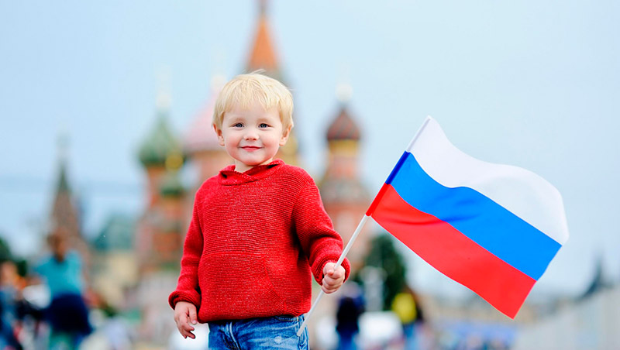
Патриотизм –
это преданность и любовь к отечеству, к народу и готовность к любым жертвам и подвигам во имя интересов Родины.

Slide 3


Патриотизм проявляется в уважении к своей стране, к ее прошлому, к памяти предков; в заинтересованности историей своей страны, изучении опыта предыдущих поколений. А это приводит к выяснению причин многих событий, что в свою очередь дает знание. Кто вооружен знанием, тот защищен от множества неудач и ошибок, не тратит время на их исправление, идет дальше и обгоняет в своем развитии тех, кто «наступает на одни и те же грабли».

Slide 4
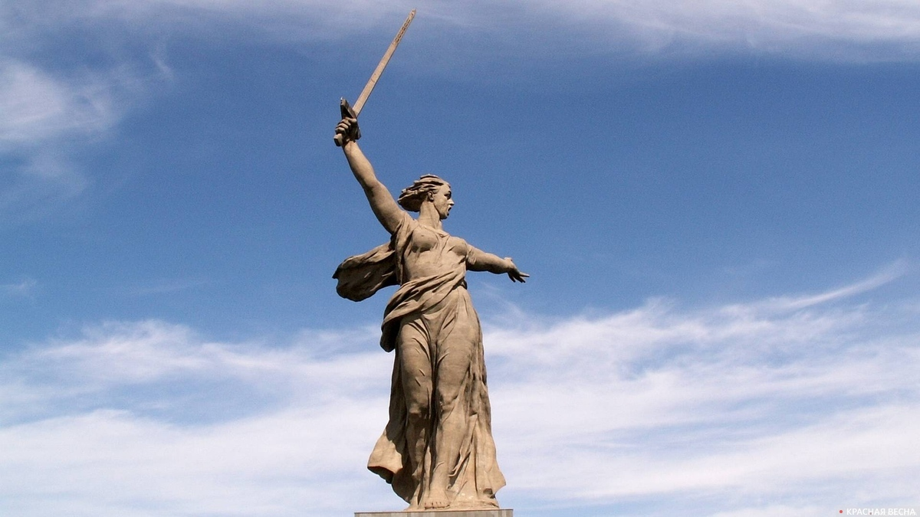
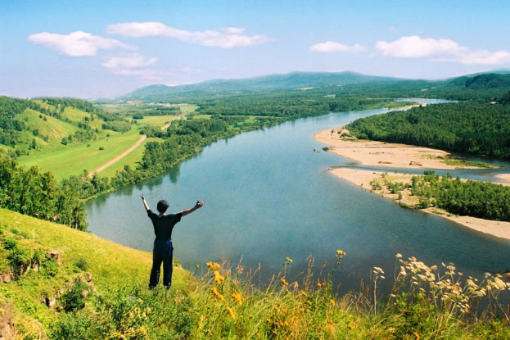
Россия не с гор берет начало, а с тебя!

Slide 5
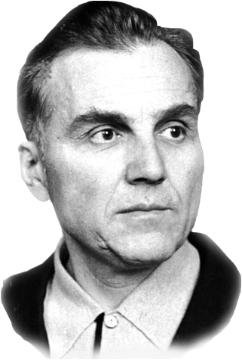
«Как у маленького деревца, поднявшегося над землей, заботливый садовник укрепляет корень, от мощности которого зависит жизнь растения на протяжении нескольких десятилетий, так учитель должен заботиться о воспитании у своих детей чувства безграничной любви к Родине.»
В.А. Сухомлинский.

Slide 6

Любовь к Родине начинается с любви к семье и дому
Детство – самая счастливая пора в жизни человека, и в сознании ребенка образы, ощущения, люди остаются навсегда. В детстве зарождается и чувство любви к родным местам, и к Родине в целом. На земле много красивых мест, удобных для жизни, но человека почти всегда влечет туда, где он родился и где прошло его становление. Особенно чувствительные натуры страдают ностальгией – тоской по родине, если живут на чужбине и не имеют возможности посетить дорогой сердцу край.
Так с чего же начинается Родина? Наверное, с чувства дома, с привязанности к родным и близким людям, с чувства ответственности за них.

Slide 7
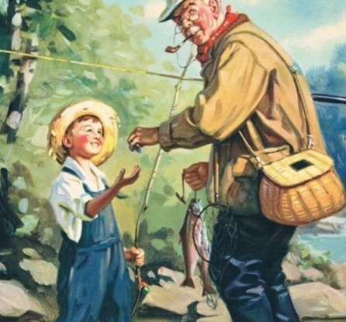
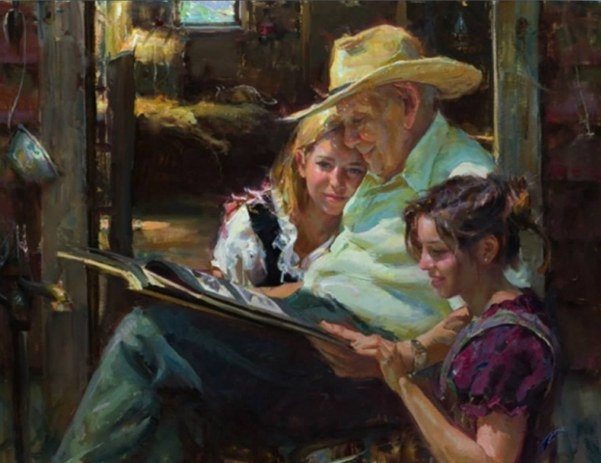
Очень сближают семью и способствуют развитию чувства патриотизма прогулки и путешествия по окрестностям малой родины. На всю жизнь дети запомнят плетение венков из полевых цветов или приготовление ухи и рассказы родителей у костра. А кто-то будет помнить запах грибов или ягод, кто-то – запах выпечки на углу улицы или шум фонтанов в сквере у дома. И эти воспоминания станут одной из ниточек, связывающих людей с семьей и местом, где они родились.
Очень важно рассказывать детям о жизни семьи – наверняка в ней были неординарные личности с красивыми или благородными поступками, интересными судьбами, приключениями и подвигами. Помогут в этом семейные фотоальбомы и реликвии. Придумывать не стоит, важно сделать акцент на достоинствах родственников.

Slide 8

Как научить ребенка любить свою страну
Картину мира для детей рисуют взрослые, поэтому в первую очередь необходимо следить за гигиеной речи и не позволять себе оскорбительного отношения к символам государственности, отечественной истории и национальным событиям. Например, если ко Дню Победы жители мегаполиса дружно вешают себе на одежду Георгиевскую ленточку, то ребенку наверняка будет любопытно узнать зачем, и, скорее всего, захочется повесить себе такую же. Не следует отмахиваться от его любопытства: расскажите малышу, что означает этот полосатый кусочек ткани для русского народа и почему его нельзя бросать или портить.

Slide 9
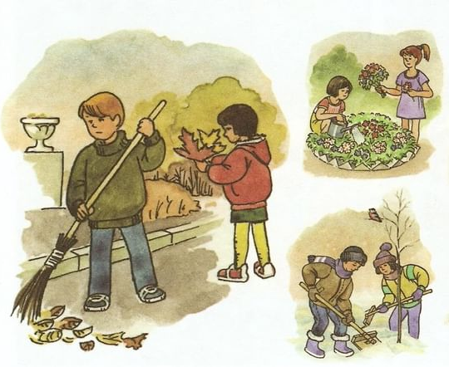
Объясняйте ребенку, что происходит в стране доступным языком: почему объявлен траур по погибшим в катастрофах, зачем запускают салют на дни городских и государственных праздников, почему поздравляют ветеранов на 9 мая. Привлекайте детей к участию в городских субботниках – это поможет воспитать бережное отношение к природе; вместе дарите цветы участникам войн в дни памяти и торжеств, устраивайте детям учебно-развлекательные мероприятия, посвященные национальной культуре и творчеству – так вы будете культивировать в ребенке уважение к старшим, ветеранам и национальной самобытности.

Slide 10
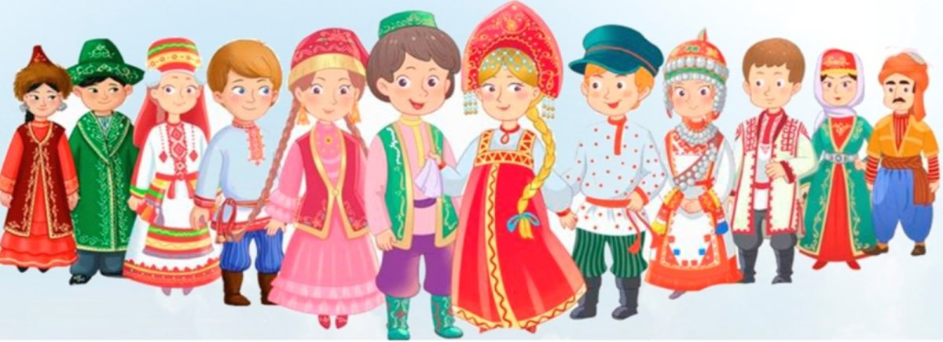
«Но» в патриотическом воспитании
Во всяком деле нужно знать меру. Это касается в том числе и патриотического воспитания детей. Существует очень тонкая грань между здравым национальным самосознанием и национализмом. Прививая ребенку любовь к Родине, никогда не следует сравнивать себя с другими народами, особенно в негативном ключе. Противопоставление «мы—они» рождает скрытую неприязнь. Если в течение жизни ребенку доведется столкнуться с конфликтной ситуацией с участием «нерусских», то неприязнь может перерасти в нетерпимость ко всей нации в целом.
Для того чтобы уравновешивать патриотические чувства ребенка, следует уделять внимание и другим культурам. Мягко, без давления, покажите ребенку, что мир велик и столь же велико разнообразие людей, в нем живущих. Отмечайте положительные черты у тех или иных национальных групп (особенно тех, которые представлены в нашей стране), рассказывайте им об истории разных народов, ни в коем случае не запрещайте детям дружить и играть с детьми других наций.

Slide 11
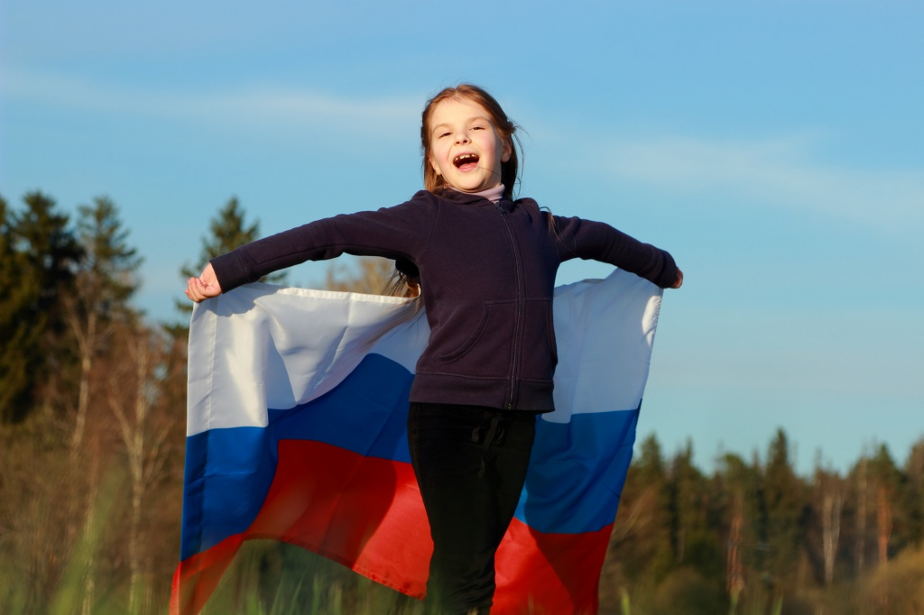
Любовь к Родине, патриотическое воспитание – это часть развития личности
маленького человечка

